Slide 1





《人工智能前沿专题》课程实践汇报
课程实践汇报
史胤隆 朱誉
尹立琦 武子文 郝瑞 拉平

Slide 2


论文荣誉
在第 37 届
IEEE 国际并行和分布式处理大会
(IPDPS 2023)
最佳论文 (1 of 396)

Slide 3
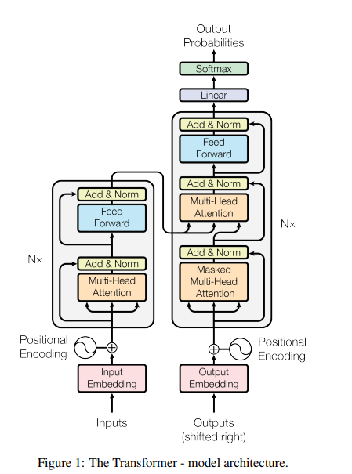
什么是 Transformer 模型
Transformer模型（直译为“变换器”）是一种采用注意力机制的深度学习模型，这一机制可以按输入数据各部分重要性的不同而分配不同的权重。该模型主要用于自然语言处理（NLP）与电脑视觉（CV）领域。
与循环神经网络（RNN）一样，Transformer模型旨在处理自然语言等顺序输入数据，可应用于翻译、文本摘要等任务。而与RNN不同的是，Transformer模型能够一次性处理所有输入数据。注意力机制可以为输入序列中的任意位置提供上下文。如果输入数据是自然语言，则Transformer不必像RNN一样一次只处理一个单词，这种架构允许更多的并行计算，并以此减少训练时间。
Transformer模型于2017年由谷歌大脑的一个团队推出，现已逐步取代长短期记忆（LSTM）等RNN模型成为了NLP问题的首选模型。并行化优势允许其在更大的数据集上进行训练。这也促成了BERT、GPT等预训练模型的发展。这些系统使用了维基百科、Common Crawl等大型语料库进行训练，并可以针对特定任务进行微调。

Slide 4
通俗解释
Transformer是自然语言处理领域中的重要模型，但是它的参数空间越来越大，需要更高的性能来加速计算。
自然语言处理问题中，句子的长度经常不同，这就需要处理变长输入序列。

Slide 5
Transformer 变长文本 padding free
Transformer 在自然语言处理（NLP）中被广泛使用，随着 BERT、GPT-3 等大型模型的出现和发展，Transformer 模型的重要性变得越来越突出。这些大型模型通常具有超过一亿个参数，需要大量的计算资源和时间进行训练和推理。因此，优化 Transformer 性能变得非常重要。
现有的一些深度学习框架，如 Tensorflow，PyTorch，TVM 以及 NVIDIA TensorRT 等，要求输入序列长度相同，才能利用批处理加速 Transformer 计算。然而，在实际场景中，输入序列通常是变长的，而零填充会引入大量的额外计算开销。有一些方法在 kernel launch 前对具有相似 seqlen 的输入分组，以最小化 padding，但无法实现 padding free。字节跳动 AML 团队先前提出的 “effective Transformer” ，通过对输入的重排列，实现了 QKV projection 和 MLP 的 padding free，但 self attention 部分仍然需要 padding。
为了解决这个问题，字节跳动 AML 团队提出了 ByteTransformer，它实现了变长输入的 padding free 计算，并且实现了全面的 kernel fusion 以进一步提高性能。

Slide 6
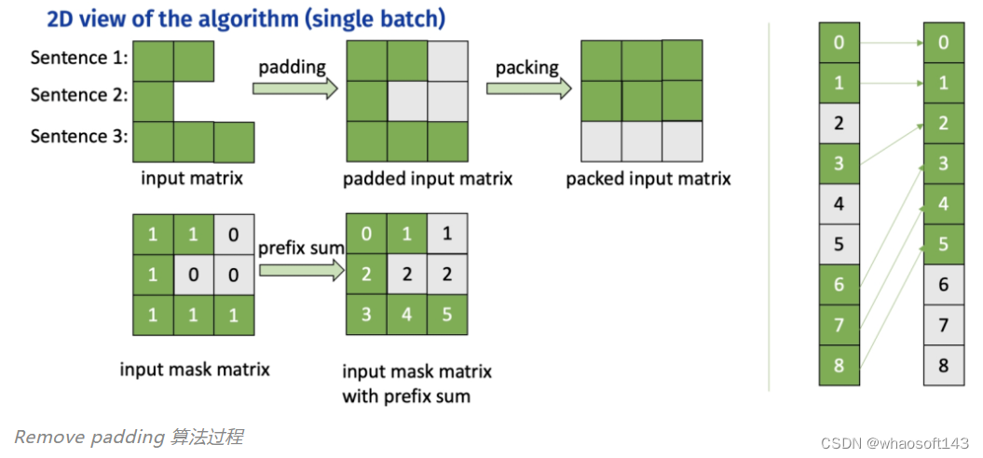
Remove padding 算法
算法步骤：
1. 计算 attention mask 的前缀和，作为 offsets
2. 根据 offsets 把输入张量从 [batch_size, seqlen, hidden_size] 重排列为 valid_seqlen, hidden_size] ，再参与后续的矩阵乘计算，实现 padding free

Slide 7
FMHA (Fused Multi-Head Attention)
为了优化 attention 部分的性能，ByteTransformer 中实现了 fused multi-head attention 算子。对于 seqlen 长度，以 384 为界划分为两种实现方式:
- 对于短 seqlen, 因为可以把 QK 整行放在共享内存进行 softmax 操作，矩阵乘通过调用 wmma 接口使用 TensorCore 保证高性能。
- 对于长 seqlen, 因为共享内存大小限制，不能在一个 kernel 中完成所有操作。基于高性能的 CUTLASS grouped GEMM, 分成两个 gemm kernel 实现，并把 add_bias, softmax 等操作 fused 到 GEMM kernel 中。

Slide 8
通俗解释
Padding-Free 算法: ByteTransformer 提出了一种无需填充的算法，从而避免了Transformer 对零填充标记的多余计算。
架构优化: ByteTransformer 还对 Transformer 的功能模块进行了架构感知的优化，特别是性能关键的 Multi-HeadAttention(MHA) 算法。

Slide 9
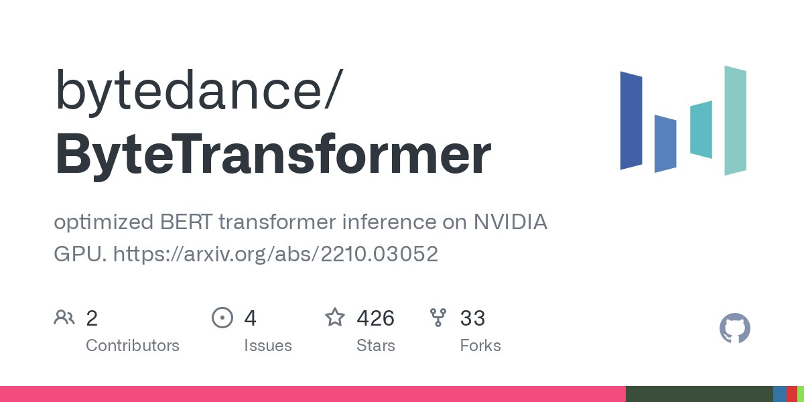
开源
目前，字节跳动 AML 团队已经在 GitHub 上开源了 ByteTransformer 的标准 BERT 实现。除此之外，字节内部版本还支持了许多 Transformer 变种，比如 Deberta, Roformer，T5 等等。代码实现易于拓展，并且上述各种优化手段也可以方便地应用到变种 Transformer 中。

Slide 10
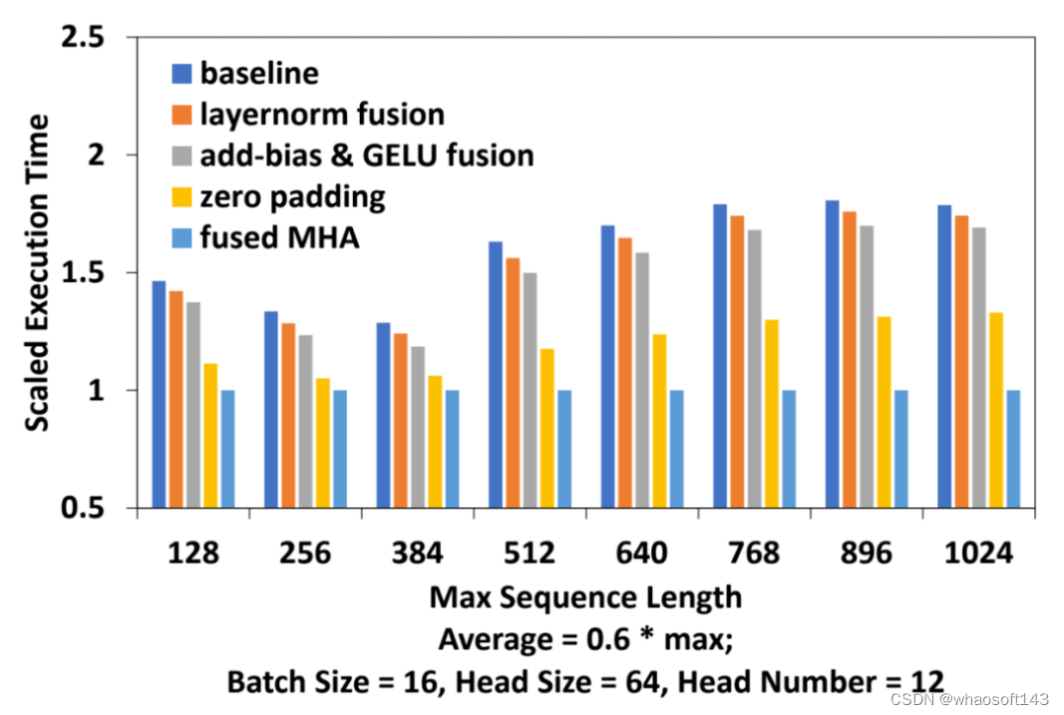
与其他 Transformer 实现的端到端性能对比
与 ByteTransformer 自己的基线版本对比，开启各种优化后总体相对基线提升 60%。拆解各优化手段对性能的影响如下：add-bias & LayerNorm fusion 可以提高性能 3.2%将 add-bias & GELU fuse 到 GEMM epilogue 可以进一步提高 3.8%引入 remove padding 算法，性能提高 24%FMHA 额外提高 20%

Slide 11
与其他框架性能对比
在使用 NVIDIA A100 GPU 进行变长序列输入的实验中，ByteTransformer 的融合 MHA性能超过了 PyTorch 6.13 倍。
对于前向 BERT Transformer,ByteTransformer 的端到端性能超过了其他流行的 Transformer框架，如 PyTorch JIT、TensorFlow XLA、TencentTurboTransformer、Microsoft DeepSpeed-Inference 和 NVIDlA FasterTransformer, 分别提高了 87%、131%、138%、74%和55%。

Slide 12
意义
想象一下，你有一家快递公司，需要将包裹从一个城市运送到另一个城市。在这个过程中，你的车辆（在这个比喻中，车辆就像是计算机处理信息的方式）需要高效地装载和运送各种大小的包裹（这里的包裹就是数据或信息）。传统的做法可能需要所有的包裹都装在同样大小的箱子里，这样就会浪费很多空间，因为不是所有的包裹都能完美地填满箱子。这就像是传统的 Transformer 模型在处理不同长度的文本时，需要添加一些无意义的内容来使得它们长度一致。

Slide 13
意义
现在，ByteTransformer 就像是一种新型的快递服务，它能够更加智能地处理包裹，不需要所有的包裹都装在同样大小的箱子里。它可以根据每个包裹的实际大小来调整，这样就不会有空间浪费，车辆也能更快地运送包裹到目的地。在计算机的世界里，这意味着 ByteTransformer 能够更有效的数据，不需要进行无意义的计算，从而节省时间和资源。

Slide 14

《智能计算系统》课程期中研读汇报
中国境内合法备案
京ICP备2021020134号-2 京公网安备11010802035791号

